Slide 1




SfeduNetX. И11.
Разработка образовательного контента для саморазвития участников проектного интенсива
Научно-исследовательская лаборатория исследования навыков будущего
Исследовательский проект
Notes:
В презентации вы можете использовать любой дизайн, который вам нравится. Данный шаблон предназначен для копирования!
На титульном слайде укажите:
- название вашего проекта
- ваш вуз
- тип разработки
Этот шаблон создан для команд с заказной разработкой. Если ваша разработка инициативная (= если идею проекта вы придумали сами), воспользуйтесь другим шаблоном https://docs.google.com/presentation/d/1pJUatxkYcS1sh8ZNVeqKhrQsW3v5CTc7APU-knX6Rgk/edit?usp=sharing

Slide 2

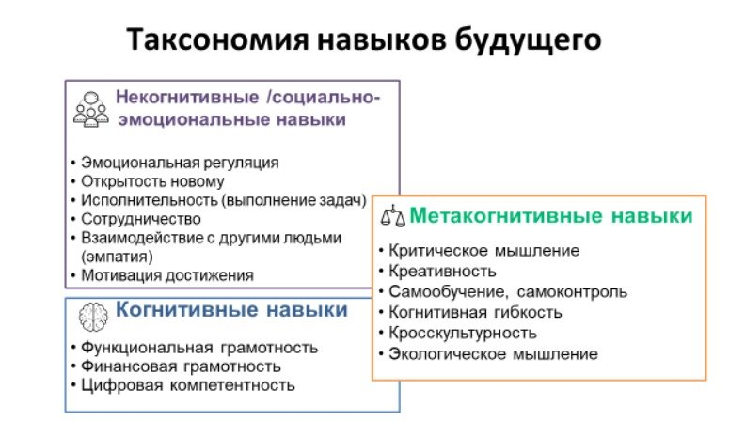
Единого подхода к определению, классификации навыков будущего не существует
Метакогнитивные навыки - это умение контролировать и регулировать свои когнитивные процессы, а также понимание собственных когнитивных способностей и возможностей
(А.Р. Рэдклифф-Браун (1881-1955) - британский ученый, один из основателей британской социальной антропологии)​
​
т.е. метакогнитивные навыки позволяют нам эффективно
и осознанно учиться или решать рабочие вопросы

Slide 3
Объект: участники проектно-образовательного интенсива SfeduNet
Предмет:
метакогнитивные
навыки участников интенсива ​SfeduNet
Цель: различия проявлений
метакогнитивных
навыков будущего участников SfeduNet и студентов, которые не принимают участие в интенсиве
Решение:
Изучение развития метакогнитивных навыков в образовательном пространстве SfeduNet.
Проведение теоретического анализа научных источников с последующей обработкой и обобщением полученной информации.
Подбор методик по диагностике уровня метакогнитивных навыков, апробация методик на студентах интенсива и на контрольной группе.
Разработка приложения, способствующего индивидуализации образовательного пространства интенсива и создание решений для развития метакогнитивных навыков будущего
Проблема: развитие потенциала навыков будущего в образовательном пространстве проектно-образовательного интенсива и инновационных образовательных мероприятий​

Slide 4
Компания-заказчик: Научно-исследовательская лаборатория исследования навыков будущего
Входит в консорциум по исследованию личного потенциала.
Конечные пользователи
Организаторы ВУЗа
Студенты ВУЗов, заинтересованные в развитии своих
метакогнитивных навыков
3. Работодатели, которые получат специалистов, обладающих метакогнитивными навыками.
​Задача:​
1. Создание аналитического отчета по исследованию метакогнитивных навыков студентов участников проектного интенсива.​
2. Подбор образовательного контента для развития метакогнитивных навыков студентов участников проектного интенсива.​

Slide 5
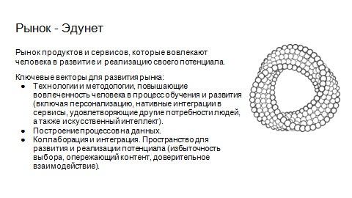

Slide 6
В какой форме заказчик ждет результата
Апробация батареи методик о приобретении студентами в результате прохождения интенсива метакогнитивных навыков.
Аналитический отчет об эмпирическом исследовании. Углубленное исследование 100-200 человек. Произвести первичную количественную обработку.
Образовательнопопулярный контент для развития метакогнитивных навыков у студентов участников Интенсива.

Slide 7
Что было сделано:
Проведено углубленное интервью с организаторами Интенсива.
Проведено анкетирование-опрос студентов участников Интенсива.
Апробирована батарея методик по исследованию развития следующих навыков у студентов участников Интенсива: критическое мышление, планирование действий, коммуникация, гибкость мышления, командная эффективность, развитие отношений, система активации, осознанность и эмпатия, предпринимательство, достижение целей, цифровая грамотность, кросскультурность, экологическое мышление

Slide 8
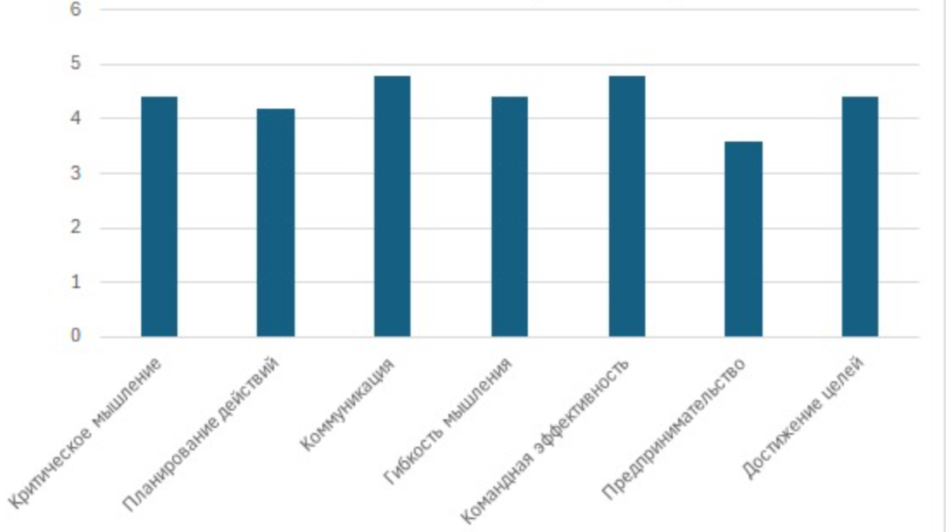
У
Г
Л
У
Б
Л
Е
Н
Н
О
Е
И
Н
Т
Е
Р
В
Ь
Ю
Как развиваются навыки участников
по мнению организаторов интенсива

Slide 9
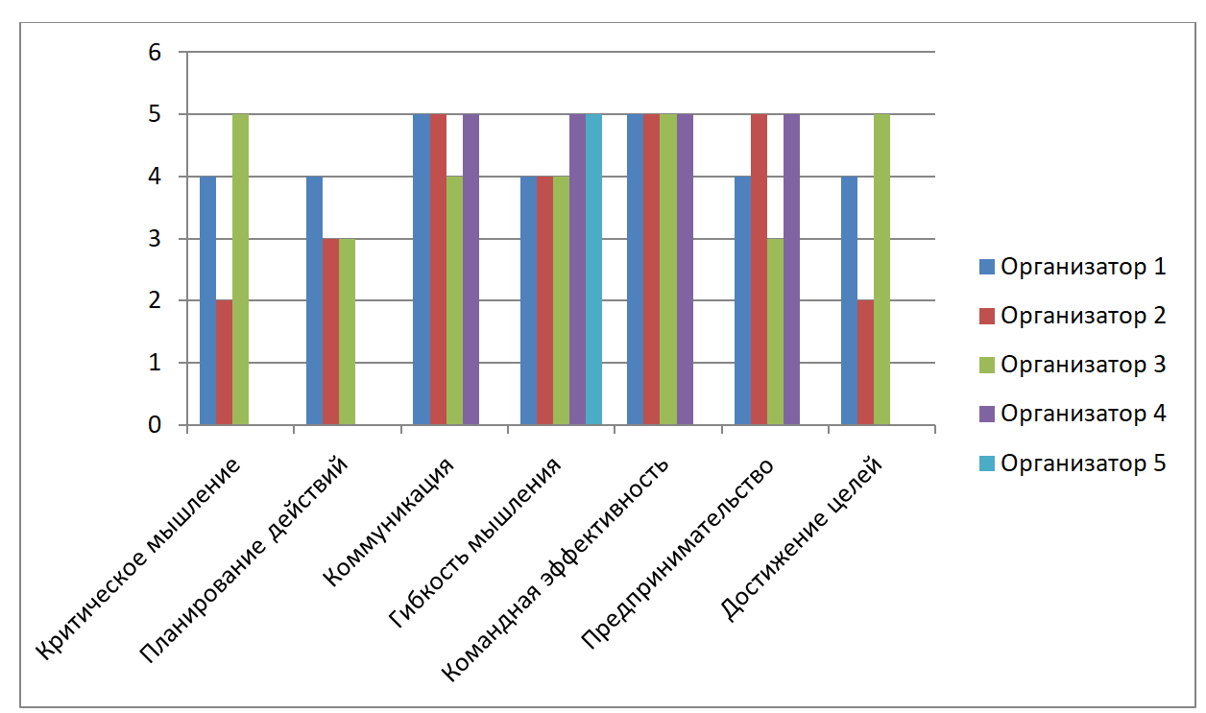
На развитие каких навыков у самих организаторов повлиял проектный интенсив SfeduNet по их мнению
Выделенные организаторами навыки, на развитие которых повлиял проектный интенсив SfeduNet:
Смелость в реализации себя
Выход из зоны комфорта, преодоление сложностей
Открытость в коммуникации

Slide 10
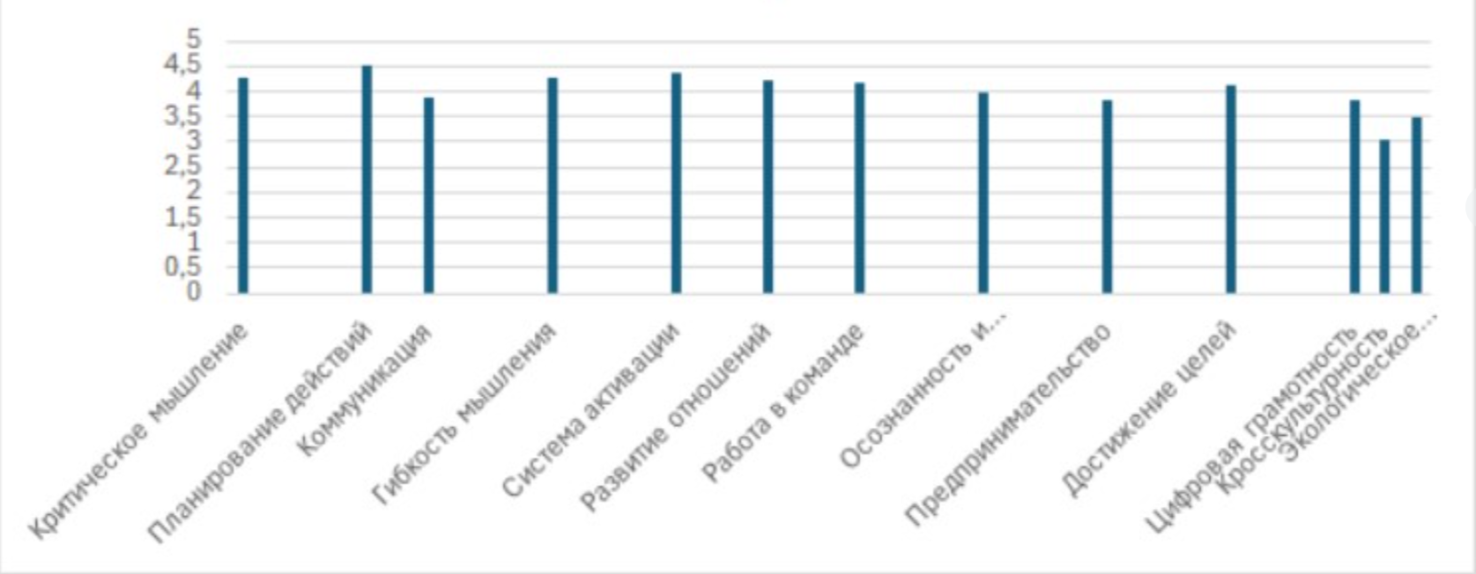
Как по мнению самих участников развиваются их навыки в интенсиве
Выборка: студенты бакалавриата и магистратуры ЮФУ - участники интенсива

Slide 11
Методики для исследования уровня метакогнитивных навыков:
Методики для исследования:
Методика самооценки метакогнитивных знаний и метакогнитивной активности М.М. Кашапова и Ю.В. Скворцовой
Опросник когнитивной флексибильности (CFI) C. C. Кургинян, Е. Ю. Осаволюк.
Методика «Диагностика мотивационной структуры личности» В.Э. Мильман
Тест смысложизненных ориентаций (СЖО) Д.А.Леонтьева
Тест критического мышления Старки. Автор: Л. Старки (2004). Адаптация: Е. Л. Луценко (2014)
Опросник самоорганизации деятельности (ОСД). Авторы: Е. Ю. Мандрикова (2010); M. Bond, N. Feather (1988)

Slide 12
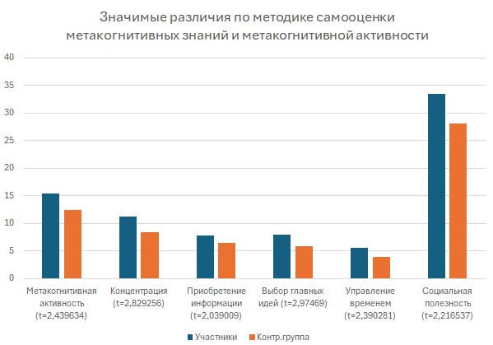





Slide 13
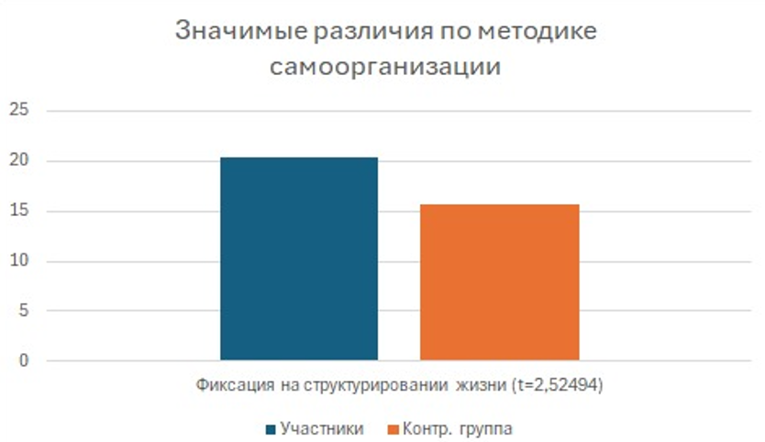

Slide 14
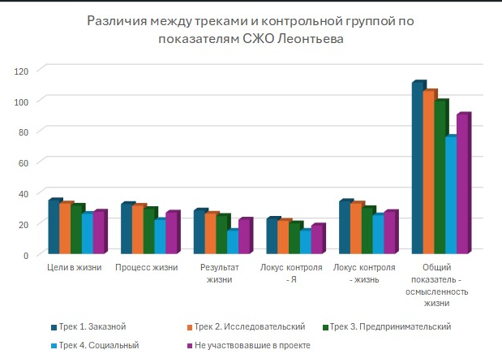
Максимальные значения по показателям смысло-жизненной ориентации и мотивации преобладают у участников заказного трека

Slide 15
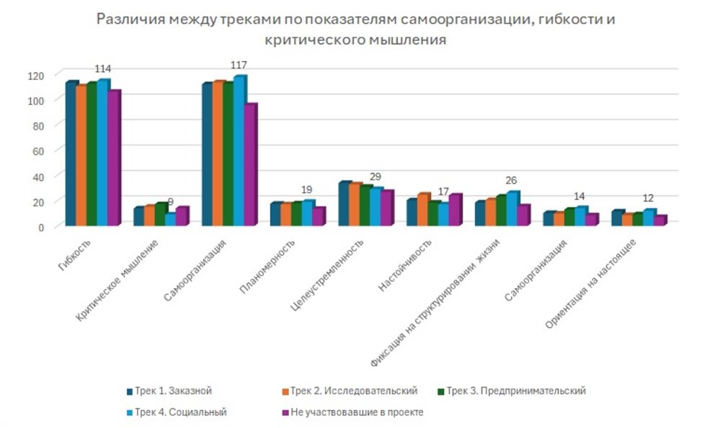
Максимальные значения по показателям самоорганизации, гибкости, критического мышления, метакогнитивных знаний и активности у участников социального трека

Slide 16
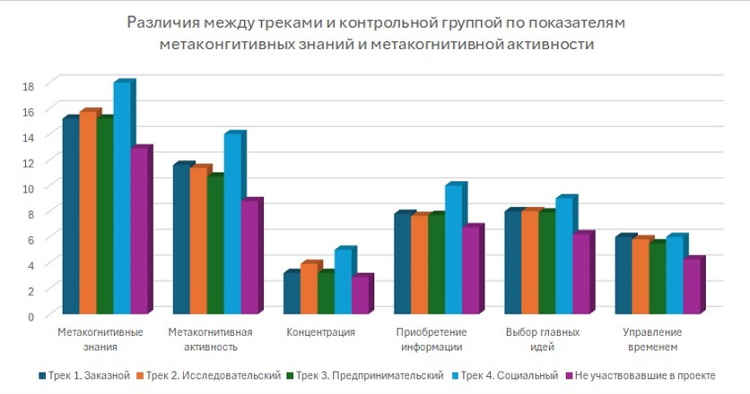
В исследовательском треке высокие значения по показателям смысло-жизненной ориентации, гибкости, самоорганизации, метакогнитивных знаний и активности, общежитейской направленности в мотивации.​

Slide 17
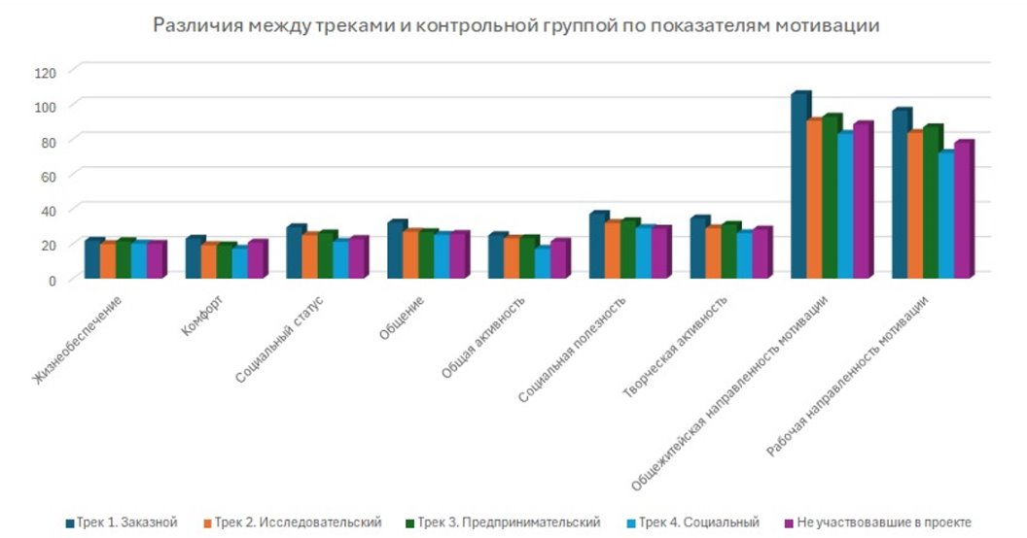
В предпринимательском треке высокие значения по показателям смысло-жизненной ориентации, гибкости, самоорганизации, метакогнитивных знаний и активности, общежитейской направленности в мотивации

Slide 18
Измененные методики для исследования уровня метакогнитивных навыков:
Методики для исследования:
Методика самооценки метакогнитивных знаний и метакогнитивной активности М.М. Кашапова и Ю.В. Скворцовой
Опросник когнитивной флексибильности (CFI) C. C. Кургинян, Е. Ю. Осаволюк.
Методика «Диагностика мотивационной структуры личности» В.Э. Мильман
Тест смысложизненных ориентаций (СЖО) Д.А.Леонтьева
Оценка критического игнорирования. А.В. Булгаков
Опросник самоорганизации деятельности (ОСД). Авторы: Е. Ю. Мандрикова (2010); M. Bond, N. Feather (1988)

Slide 19
SfeduNet9. И6.
Исследование метакогнитивных навыков будущего участников SfeduNet
Научно-исследовательская лаборатория исследования навыков будущего
Исследовательский проект
Notes:
В презентации вы можете использовать любой дизайн, который вам нравится. Данный шаблон предназначен для копирования!
На титульном слайде укажите:
- название вашего проекта
- ваш вуз
- тип разработки
Этот шаблон создан для команд с заказной разработкой. Если ваша разработка инициативная (= если идею проекта вы придумали сами), воспользуйтесь другим шаблоном https://docs.google.com/presentation/d/1pJUatxkYcS1sh8ZNVeqKhrQsW3v5CTc7APU-knX6Rgk/edit?usp=sharing

Slide 20



Аналоги решения
Нестандартные инновационные формы образования для развития студентов у акселераторов других вузов.
В Национальном исследовательском Томском государственном университете (НИ ТГУ) действует структурное подразделение научного управления вуза «Парк социогуманитарных технологий» (далее - «Парк СГТ ТГУ»).
Его деятельность ориентирована на консультационное и информационное сопровождение студенческих социальных проектов, отличающихся долгосрочностью и устойчивостью, с целью их вывода в режим реального социального предпринимательства.
На базе «Парка СГТ ТГУ» в экспериментальном порядке была разработана и апробирована образовательная программа «Startup Social», осуществляющаяся на основе технологии «Социальный акселератор».
Notes:
Поиск аналогов своего продукта/услуги помогает команде позаимствовать чужие удачные решения для внедрения в собственный продукт, а также даёт базовое представление о рынке и о том, что сейчас на нём востребовано.
Аналоги продукта бываю полными (прямые конкуренты) и частичными (косвенные конкуренты).
Полные аналоги (прямые конкуренты) — это продукты, которые похожи на ваш, ориентированы на ту же аудиторию и решают те же задачи, что и ваш продукт. Например, полными аналогами машины марки Kia будут машины Skoda и Volkswagen.
Частичными аналогами (косвенными конкурентами) могут быть либо продукты, которые не похожи на ваш, но решают ту же проблему клиентов, либо схожие с вашим продукты, ориентированные на другую целевую аудиторию. Например, энергетические напитки — это частичные аналоги кофе, потому что они решают ту же задачу сохранения бодрости. Магазины профессиональной косметики — косвенные конкуренты салонов красоты, так как они вынуждают клиентов проводить себе процедуры самостоятельно, но при этом экономят им деньги. Косвенными конкурентами так же стоит считать иностранные продукты или услуги, не представленные в России, то есть ориентированные на другую целевую аудиторию. Важно посмотреть и их, так как они показывают перспективы развития технологического направления в России в дальнейшем.
Как и с остальными слайдами, мы не ограничиваем вас в шаблоне. Вы можете изложить результаты в виде сравнительной таблицы, где ваш проект сравнивается с аналогичными по каким-то параметрам или свойствам. Главное, чтобы было понятно, чем ваш проект отличается от аналогов, в чем превосходит их и как это помогает решать заявленную проблему.

Slide 21
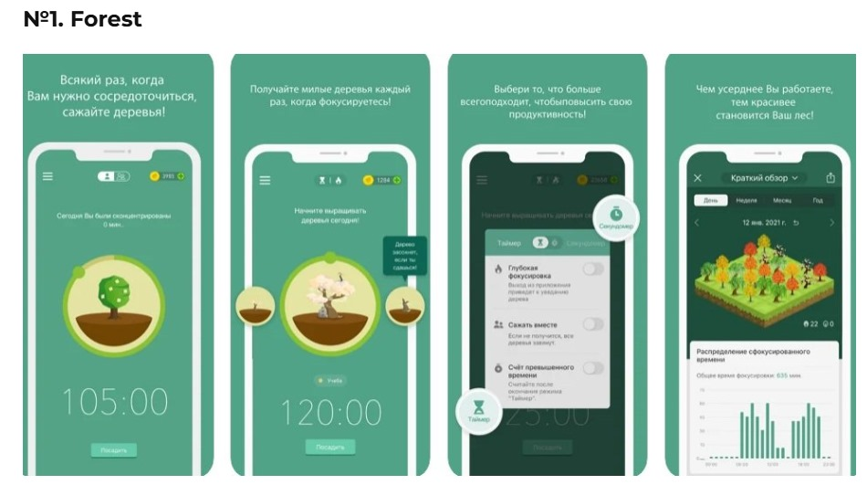
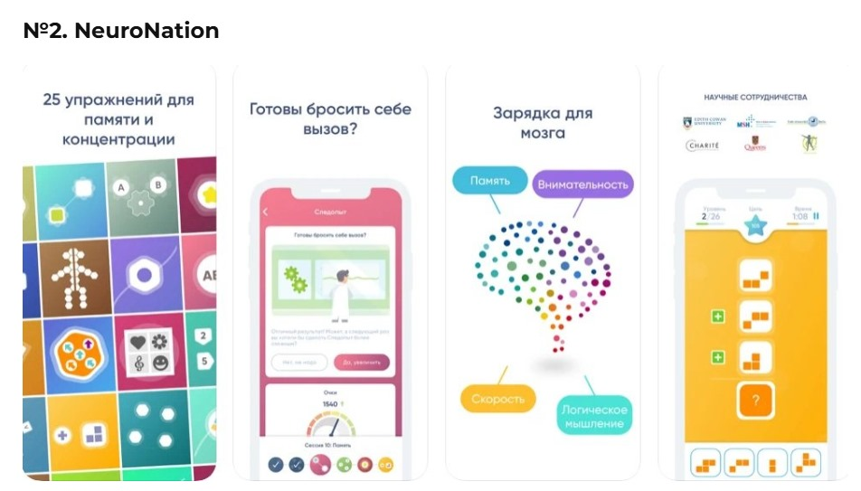
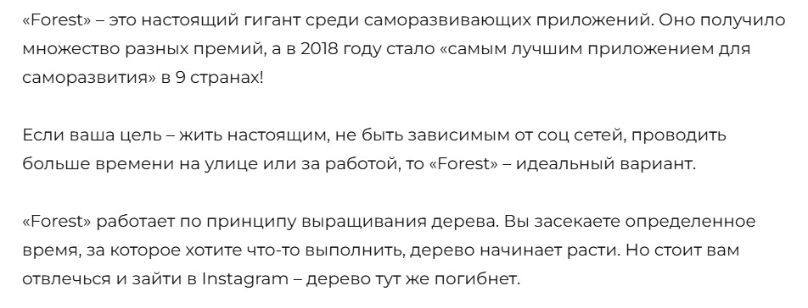
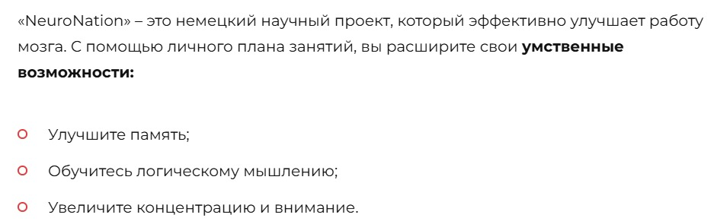
Аналоги решения
Notes:
Поиск аналогов своего продукта/услуги помогает команде позаимствовать чужие удачные решения для внедрения в собственный продукт, а также даёт базовое представление о рынке и о том, что сейчас на нём востребовано.
Аналоги продукта бываю полными (прямые конкуренты) и частичными (косвенные конкуренты).
Полные аналоги (прямые конкуренты) — это продукты, которые похожи на ваш, ориентированы на ту же аудиторию и решают те же задачи, что и ваш продукт. Например, полными аналогами машины марки Kia будут машины Skoda и Volkswagen.
Частичными аналогами (косвенными конкурентами) могут быть либо продукты, которые не похожи на ваш, но решают ту же проблему клиентов, либо схожие с вашим продукты, ориентированные на другую целевую аудиторию. Например, энергетические напитки — это частичные аналоги кофе, потому что они решают ту же задачу сохранения бодрости. Магазины профессиональной косметики — косвенные конкуренты салонов красоты, так как они вынуждают клиентов проводить себе процедуры самостоятельно, но при этом экономят им деньги. Косвенными конкурентами так же стоит считать иностранные продукты или услуги, не представленные в России, то есть ориентированные на другую целевую аудиторию. Важно посмотреть и их, так как они показывают перспективы развития технологического направления в России в дальнейшем.
Как и с остальными слайдами, мы не ограничиваем вас в шаблоне. Вы можете изложить результаты в виде сравнительной таблицы, где ваш проект сравнивается с аналогичными по каким-то параметрам или свойствам. Главное, чтобы было понятно, чем ваш проект отличается от аналогов, в чем превосходит их и как это помогает решать заявленную проблему.

Slide 22


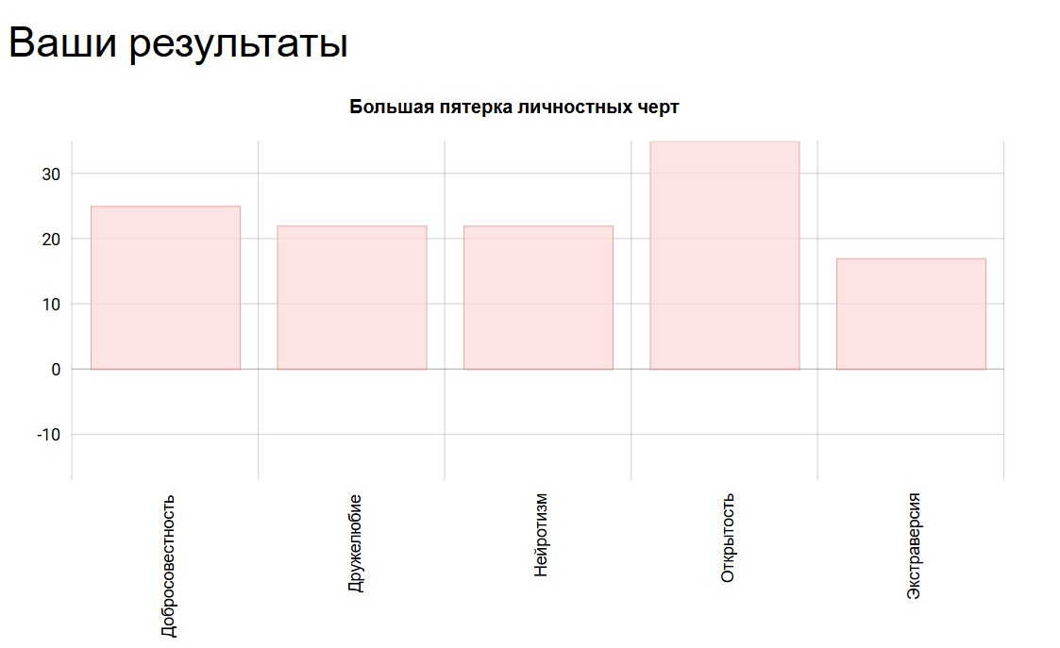
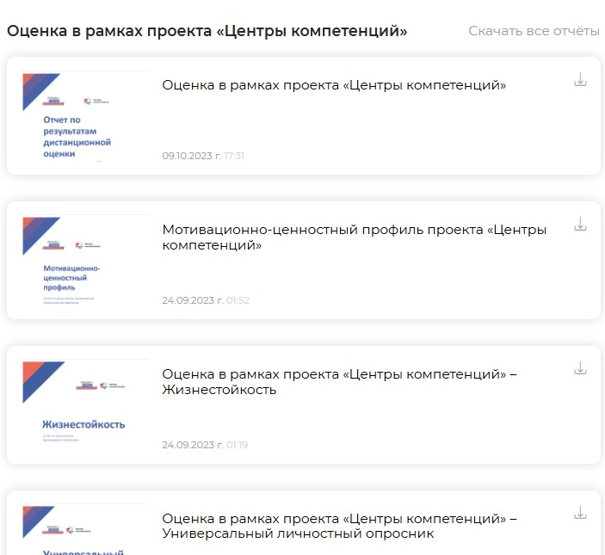
Аналоги решения
Notes:
Поиск аналогов своего продукта/услуги помогает команде позаимствовать чужие удачные решения для внедрения в собственный продукт, а также даёт базовое представление о рынке и о том, что сейчас на нём востребовано.
Аналоги продукта бываю полными (прямые конкуренты) и частичными (косвенные конкуренты).
Полные аналоги (прямые конкуренты) — это продукты, которые похожи на ваш, ориентированы на ту же аудиторию и решают те же задачи, что и ваш продукт. Например, полными аналогами машины марки Kia будут машины Skoda и Volkswagen.
Частичными аналогами (косвенными конкурентами) могут быть либо продукты, которые не похожи на ваш, но решают ту же проблему клиентов, либо схожие с вашим продукты, ориентированные на другую целевую аудиторию. Например, энергетические напитки — это частичные аналоги кофе, потому что они решают ту же задачу сохранения бодрости. Магазины профессиональной косметики — косвенные конкуренты салонов красоты, так как они вынуждают клиентов проводить себе процедуры самостоятельно, но при этом экономят им деньги. Косвенными конкурентами так же стоит считать иностранные продукты или услуги, не представленные в России, то есть ориентированные на другую целевую аудиторию. Важно посмотреть и их, так как они показывают перспективы развития технологического направления в России в дальнейшем.
Как и с остальными слайдами, мы не ограничиваем вас в шаблоне. Вы можете изложить результаты в виде сравнительной таблицы, где ваш проект сравнивается с аналогичными по каким-то параметрам или свойствам. Главное, чтобы было понятно, чем ваш проект отличается от аналогов, в чем превосходит их и как это помогает решать заявленную проблему.

Slide 23
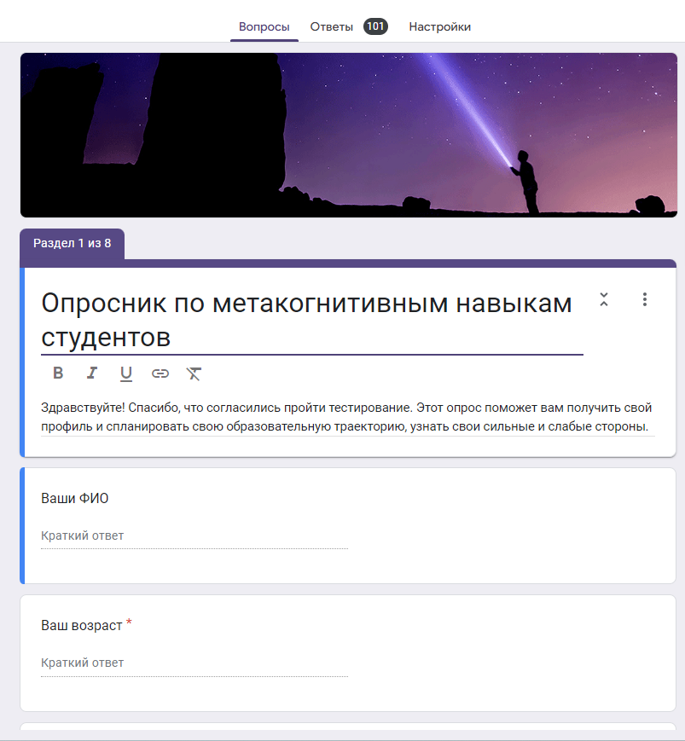
В рамках взаимопомощи команд запущен опросник в SfeduNet и Акселератор SBS Creative

Slide 24

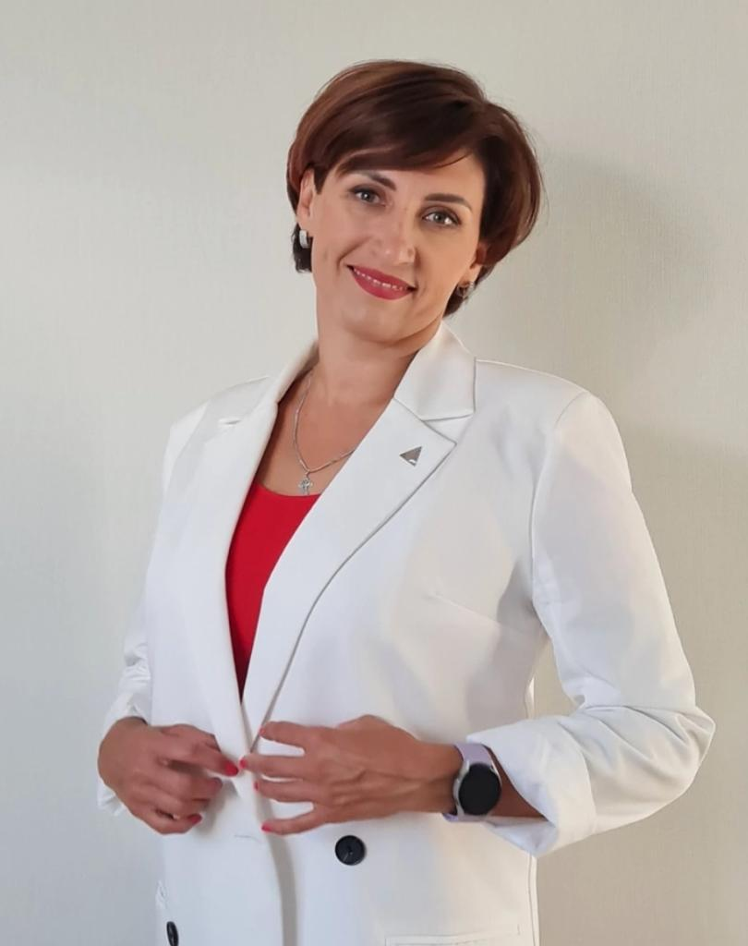


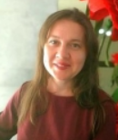

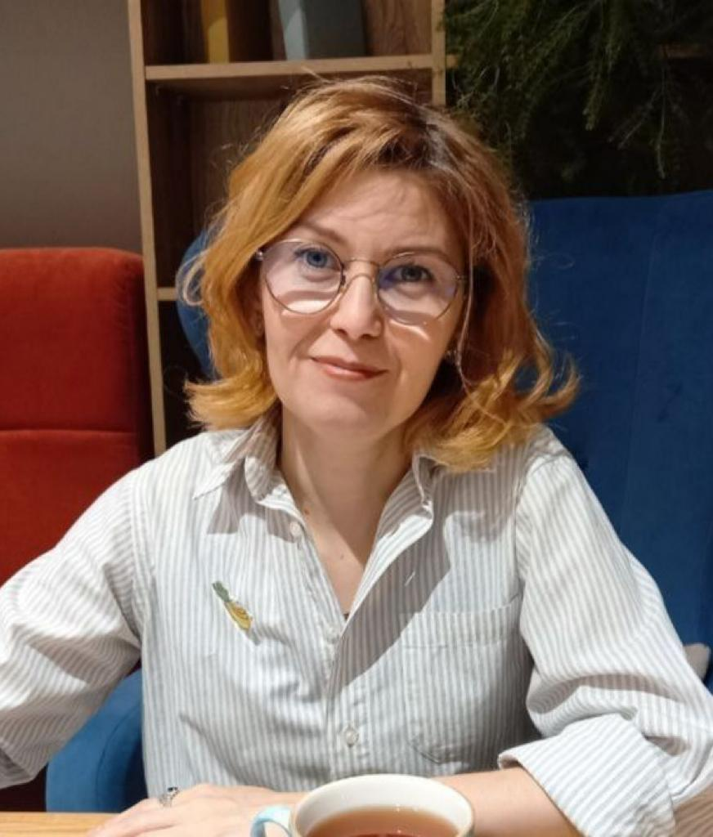
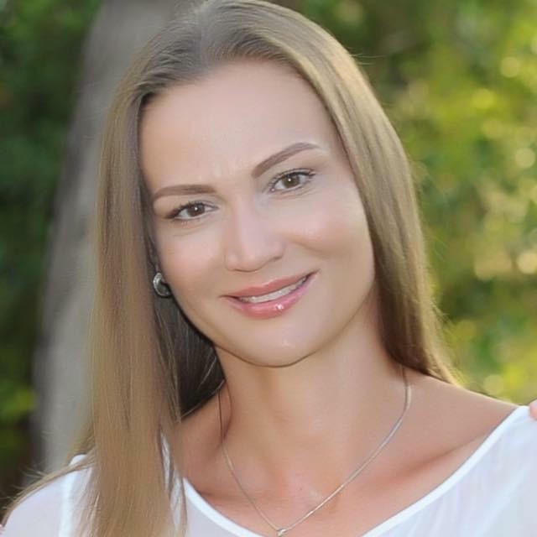
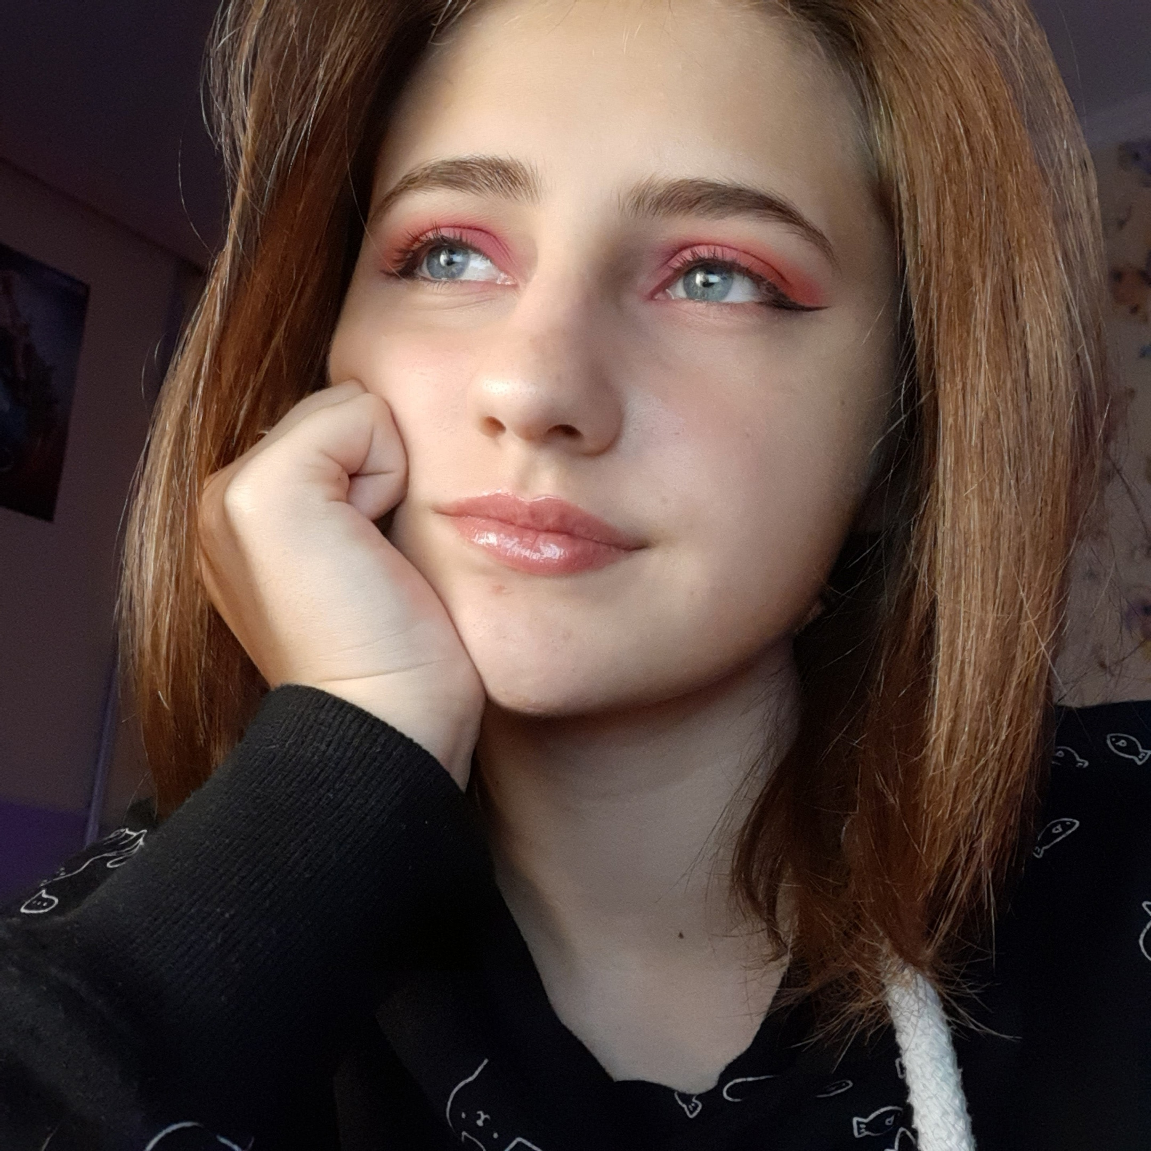
Команда проекта
Наставник-
Бакаева Ирина Александровна
​
Генератор идей-
Вишнякова Татьяна
Мотиватор -
Белодедова Марина
Координатор -
Богусловская Олеся
Критик - Антоненко Юлия​
Реализатор-
Пителина Марина
Реализатор-
Завьялова Полина

Slide 25
Благодарим за внимание!

